Slide 1
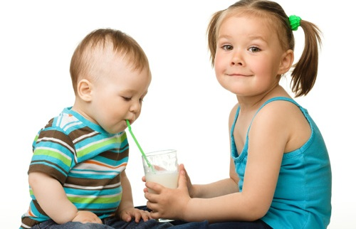
Млякото и неговите вълшебни свойства
Изготвил: Анета Кърджева
Учител: ДГ,,Звънче“ гр.Бургас

Slide 2
Тема: Млякото и неговите вълшебни свойства
Образователно направление: Околен свят
Водещи цели: Формиране на представи за млякото и неговото значение за здравето на хората. Формиране на представи за това от къде се получава млякото и за какво се ползва.
Темата е подходяща за деца от 2,3,4 възрастова група.

Slide 3
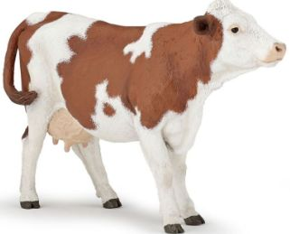
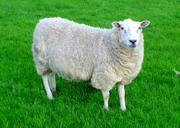
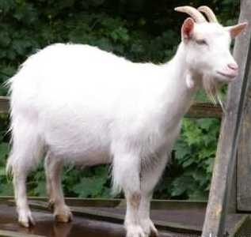
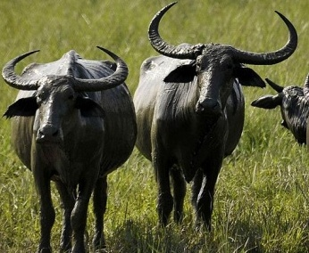
От къде получаваме прясното мляко?

Slide 4
Една чаша прясно мляко на ден ще ни помогне:
Да бъдем по-здрави;
да увеличим защитните си сили;
да бъдем с по-здрави кости и зъби;
да бъдем по-умни;
да имаме повече сили за игри;
да бъдем много по-щастливи.

Slide 5
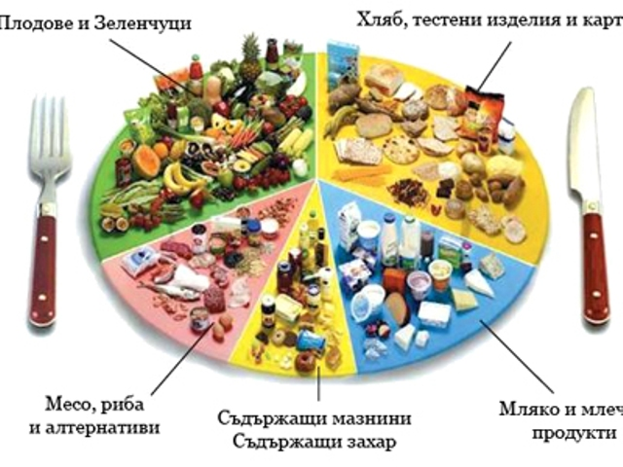

Slide 6
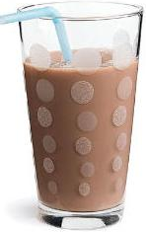
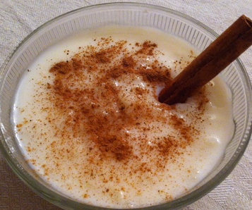
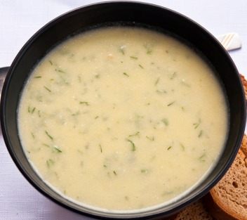
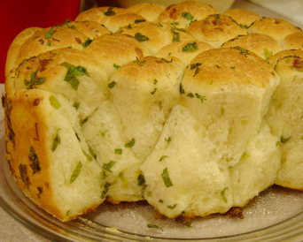
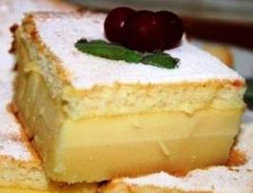
Какво можем да приготвим от млякото?

Slide 7
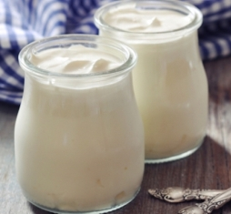
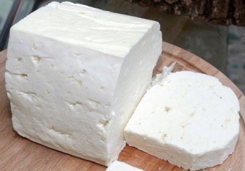
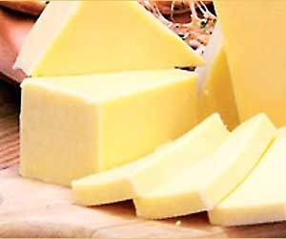
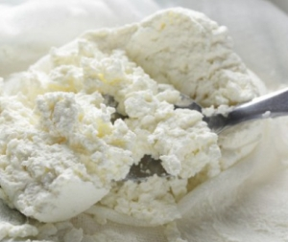
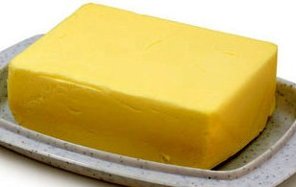
От млякото можем да направим:

Slide 8
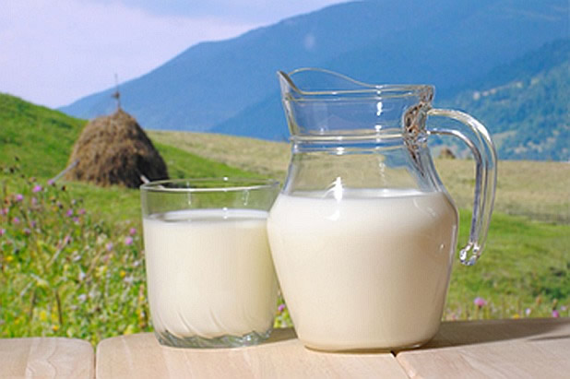
Киселото мляко се получава от прясното мляко.
Кисело мляко можем да си направим в къщи или да си купим от магазина

Slide 9
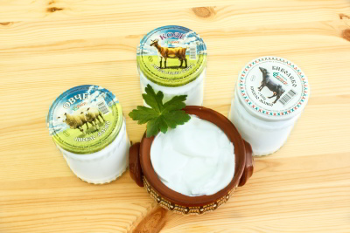
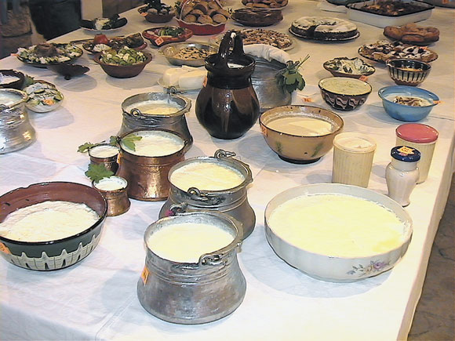
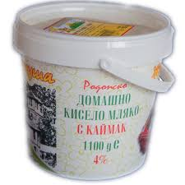
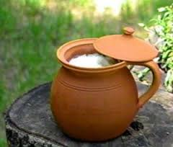
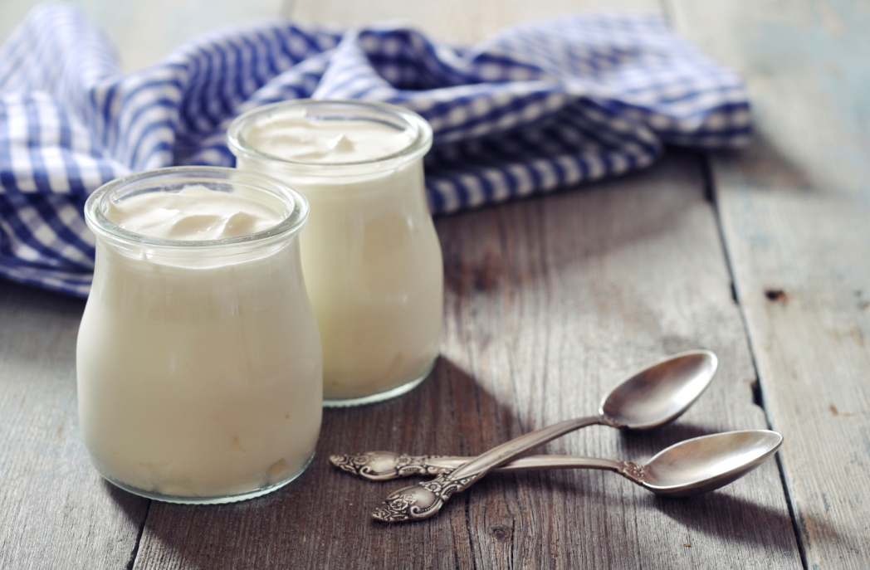
Киселото мляко може да бъде направено в различни по форма и вид съдове. Когато е готово то приема формата на предмета.

Slide 10
Когато към киселото мляко прибавим плодове се получава вкусена и полезна закуска .

Slide 11
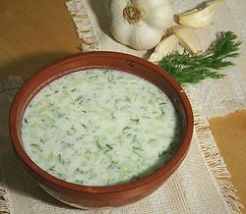
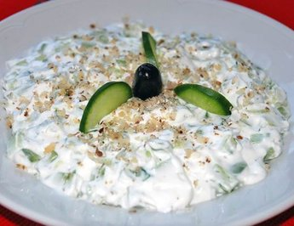
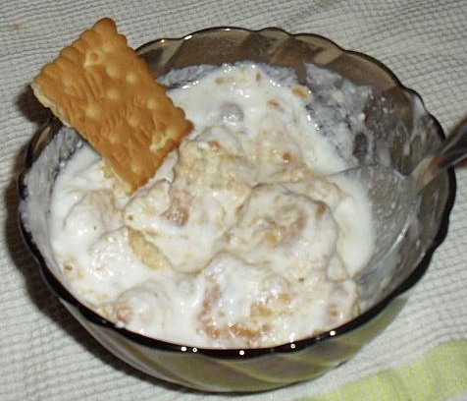
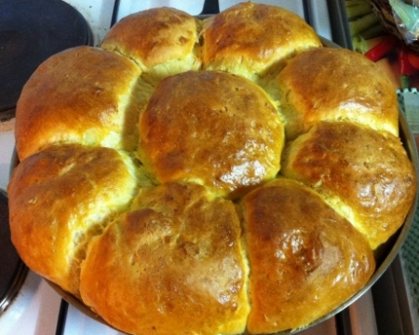
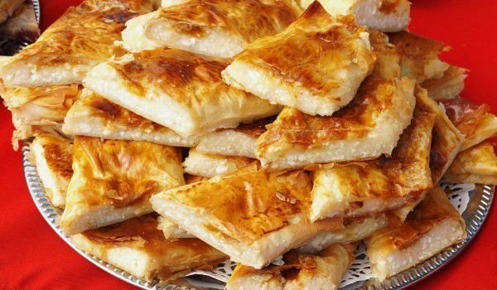
Още какво може да направим от киселото мляко?

Slide 12
Сиренето и кашкавала се получават от прясно мляко.

Slide 13
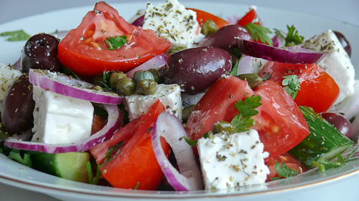
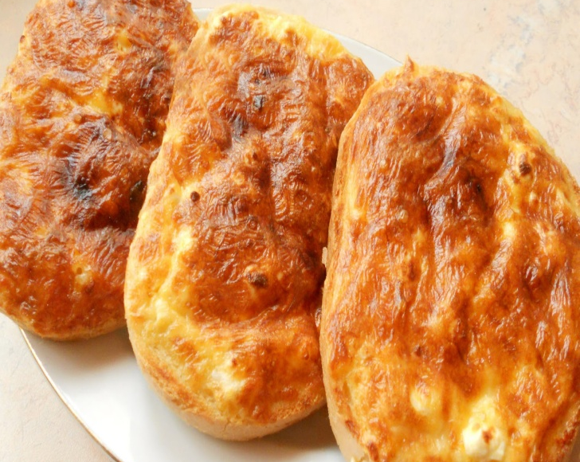
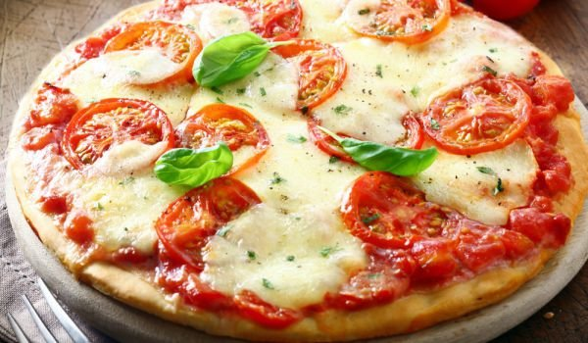
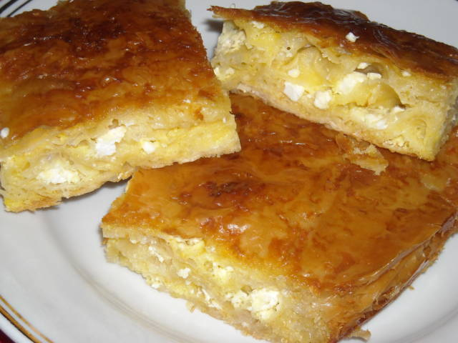
За какво използваме сиренето и кашкавала?

Slide 14
ВСИЧКИ МЛЕЧНИ ХРАНИ СА МНОГО ВАЖНИ ЗА ЗДРАВЕТО НИ.

Slide 15
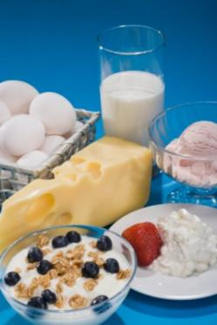
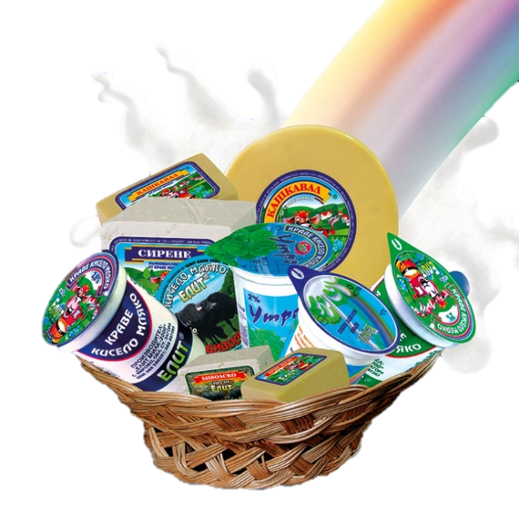
КЛИКНИ ТУК
Млякото е ЗДРАВЕ
Съдържа витамини с букви
А, D, Е, С, К и от групата В.

Slide 16
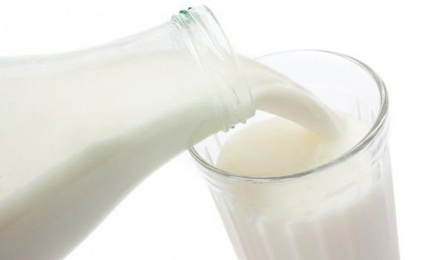
Бяло, бяло като сняг, но сняг не е, яде се, но хляб не е, пие се вода не е Що е то ?

Slide 17
В бяло море зелени корабчета плуват. Що е то?

Slide 18
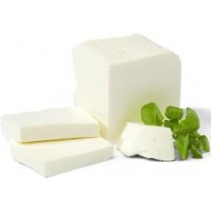
То на бучка сняг прилича, но е инак с вкус солен. Няма кой да не обича да го хапва, знай от мен! Що е то?

Slide 19
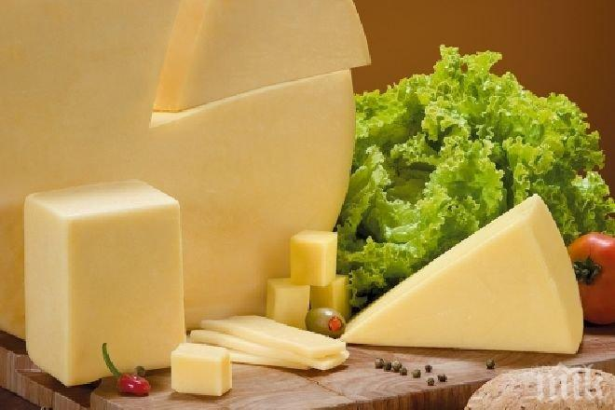
Има форма той на пита и е жълт на цвят. Знае който го опита – сиренето му е брат. Що е то?

Slide 20
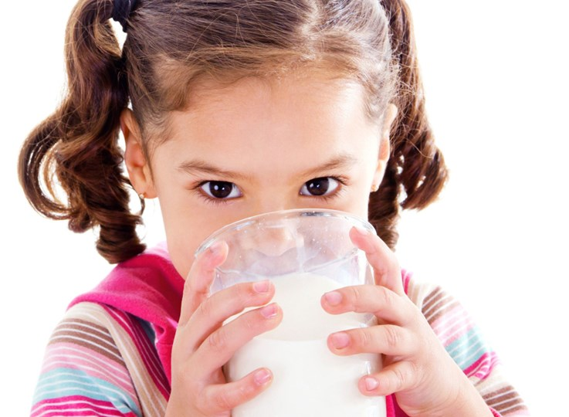
За да бъда здрав за двама, Разни болести да няма – със засмяно личице все си хапвам аз млекце!

